Slide 1
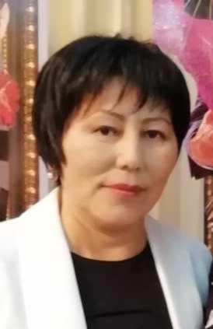
«Мамандғым - педагог» тақырыбына
ЭССЕ
Омарова Сагдат Бакеновна
1963.11 қазан
Білімі – жоғары
Абай атындағы Қазақ Педагогикалық институты 1981-1986
Еңбек өтілі – 31
Санаты – жоғары
Өзін – өзі тану пәнінің мұғалімі
«Ұстаз» - ұлы сөздің мағынасында терең түсінік жатыр. Ұстаз болу – адамның асылдығы дегендей, менің ойымша, ұстаздық өнер - тағылымы терең өнер. Ал өнерлі болу дара туған дарынды адамның, жаратылысына туа біткен сый деуге болады. Олай болса, табиғи дарындылықты, ізгілікті ізденіс пен ерен еңбекке ұштастыру. «Ұстаздық еткен жалықпас, үйретуге балаға» дегенддей – бар жақсыны үйрету, шын ұстаздың басты міндеті.
Мен - ұстазбын! Мен, ұстаз болып қызмет етпеймін, мен - ұстаздықпен өмір сүремін.
Менің өмірімнің сәні де, мәні де менің ұстаздығымда! Ұстаздық ету – мен үшін үлкен бақыт!

Slide 2
«Маған жақсы мұғалім бәрінен де қымбат, өйткені мұғалім – мектептің жүрегі.» Ыбырай Алтынсарин
Ұстаз болу деген не? – Күнделікті оқушылармен қарым-қатынаста болу, сол қарым-қатынастан қуаныш пен ризашылықты таба білу. Оқушыны ойлау, оқушы үшін алаңдау, оқушы үшін жауапты болу, оқушыларды риясыз сүю, олардың қуанышы мен қайғысына ортақ болу. Жан жылуын бере отырып үйрету - міне ұзтаз мамандығының мәні осында деп ойлаймын!
Мектептегі ұстаз – баланың екінші ата-анасы, болашаққа айқын жол сілтер ақылшысы. Оның мейірімге толы жүрегі шәкірт бойындағы талай ағаттықты кешіре біледі. Оның бойындағы білім мен ақыл, ойының қуаты талай тентекті жуасытып, небір еркені сабасына түсіреді, тәртіпке баулып, есейтіп, ержеткізеді. Сондықтан әрбір шәкірт өзіне үлгі-өнеге болған сүйікті мұғалімін «ұстазым» деп атайды.
Қазіргі білім беру саласы қызметкерлерінің алдында тұрған басты мәселесі – жаңа қарқынды дамыған заманда, жаңартылған білім беретін жаңа ұстазды қалыптастыру болса, жаһандану дәуірі – әлемдегі елдердің бәсекелестік жағдайында халықаралық деңгейде өзара кірігу үрдістерінің жандану дәуірі болғандықтан, білім – пайдалы инвестиция саласы ретінде еліміздің экономикалық, әлеуметтік және саяси даму тұрақтылығын қамтамасыз етеді. Ең бастысы осы инвестицияның жүзеге асырылуы, еліміздің келешегін ойлайтын ұрпақ тәрбиелеу.
«Келешектегі әр жас ұрпақ - керемет рухани бір күш иесі» - деді Ұлы педаг Абай Құнанбаев. Олар барлық нәрсені, істі көзбен көріп танып-білуге құштарланады деді. Ұлы Абай жастар тәрбиесінің сан қырына, оның өзекті салаларына баса назар аударды, жас ұрпаққа үміт артты, олардың жүрек сезімін оятып, өзінің көкейкесті мақсат-мұраттарына жұмылдыруға ұмтылды. Жастардың еңбек етіп, ғылым мен білімге ден қоюы, алда тұрған мақсаттарына жету жолында табандылық көрсетуі қажеттігі сияқты асыл қасиеттерді уағыздау - Абайдың бүкіл ақындық қызметінің негізгі де үзілмейтін идеялық-тақырыптық желілерінің бірі осы болды.

Slide 3
Өз пікірімді қорытындылай келе:
Өзімді және өзімнің жүрегімді терең тыңдай білуге септігін тигізген мәңгілік жалпыадамзаттық құндылықтар, менің ізгілікті қарым-қатынастымды оқушыларыммен ары қарай құруға және оларға үлкен сенім артуға жетелейді.
Менің риясыз сүйіспеншілігімдегі ойым арқылы сүюім – ақиқатты тануға, әрекет арқылы сүюім – дұрыс әрекет жасауыма, сезімім арқылы сүюім – ішкі тыныштығымның орнауына, оны риясыз сүюім – қиянат жасамауға әкеліп жүрегімді, жанымды тазартып, керемет рухани күй кешуге жетелеун өз шәкірттерімнің бойынан көру мен үшін жетістік.
Маған жақсы мұғалім бәрінен де қымбат, өйткені мұғалім – мектептің жүрегі.»- деп айтып кеткен әйгілі халқымыздың ағартушысы Ыбырай Алтынсарин; «Адамның адамшылдығы… жақсы ұстаздан болады» - деген Ұлы Абай Құнанбаев; «Мұғалім өз ісіне деген сүйіспеншілікті оқушыға деген сүйіспеншілікпен ұштастыра алғанда ғана шын мәніндегі мұғалім болмақ» - деген орыс жазушысы Л.Н.Толстойдың ұлы сөздерін естен шығармау керек деп ойлаймын.
Мен Шалва Амонашвилидің: «Баланы сүю үшін, оларды жүрекпен сүю, махаббатты жарыққа шығаруды үйренген жөн. Оқушының әрбір күні, әрбір сабағы педагогтардан балаларға сыйлық деп ұғыну керек. Педагогтың әрбір қарым-қатынасы оқушыға қуаныш пен қолайлылық орнату керек» - деген сөзін тәжірибемде ұстанамын. Және казіргі таңда әрбір сабағымды, іс-әрекетімді балаларға сыйлық ретінде тарту етемін!
«Мен – Ұстазбын!», «Мен өз мамандығымды мақтан етемін!», «Менің мамандағым – менің өмірім!», «Өмірімнің мәні де, сәні де – менің шәкірттерім!»

Slide 4
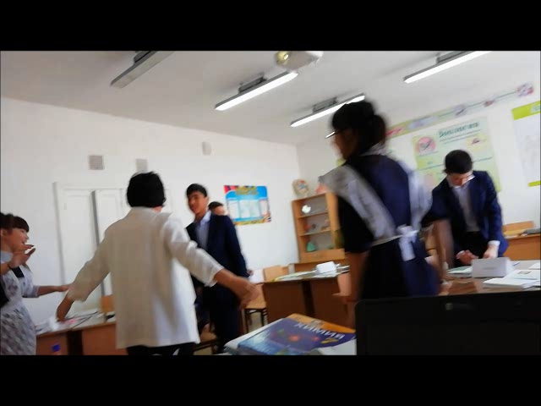
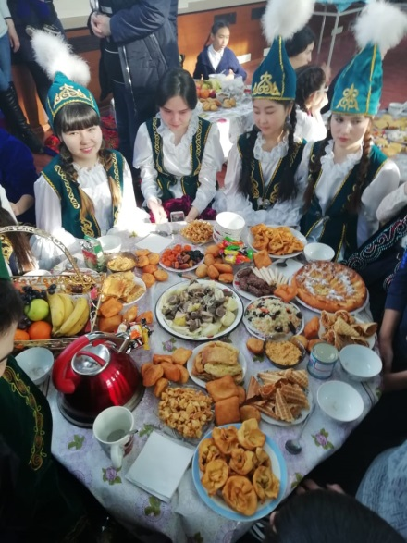
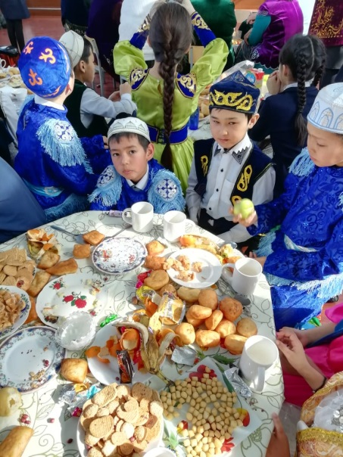
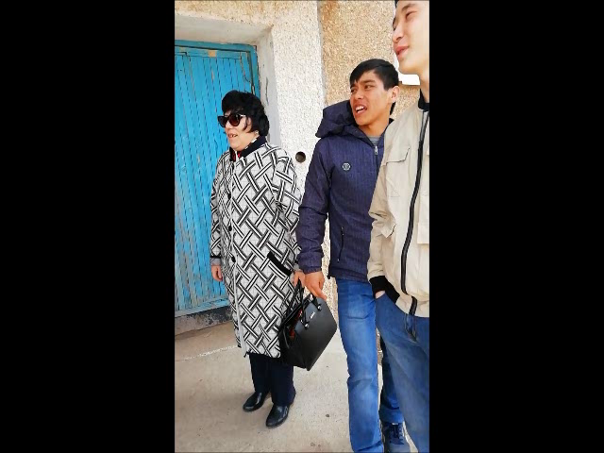
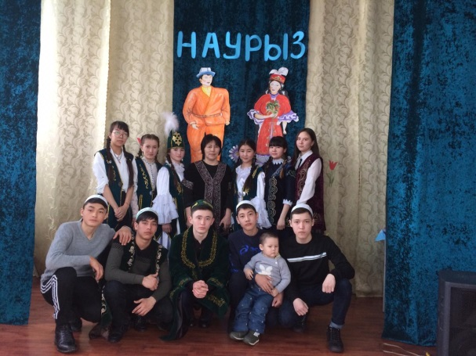
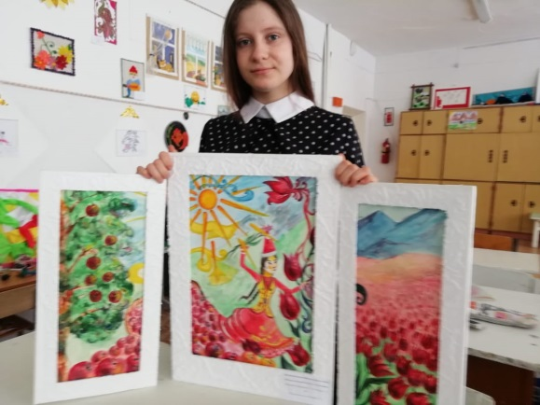
«Құшақ жайып қарсы алу, құшақтасып шығарып салу» біздің дәстүрімізге айналды

